Slide 1
UFPR NO FACEBOOK

Slide 2
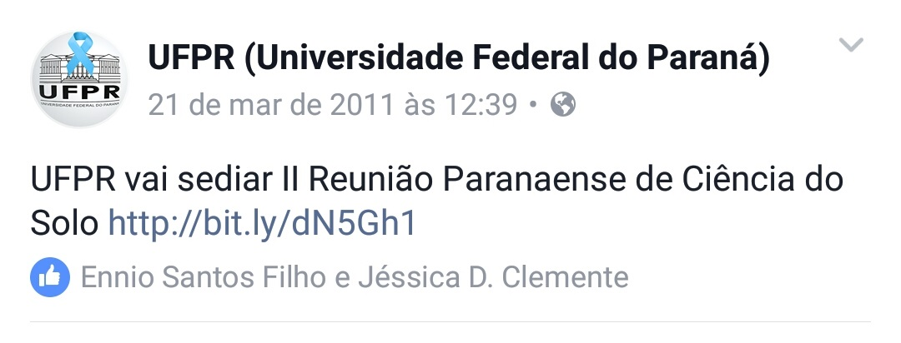
ENTRADA NO FACEBOOK: 2011
ESPAÇO DEDICADO AO DIA A DIA DA NOTÍCIA NA UNIVERSIDADE – COPIA E COLA DO PORTAL DA UFPR
AUSÊNCIA DE ATRATIVOS, COMO IMAGENS, VÍDEOS, PARA CHAMAR ATENÇÃO DOS SEGUIDORES
LINGUAGEM FORMAL
BAIXA INTERAÇÃO COM O PÚBLICO
2011 à 2014: 28 MIL FÃS

Slide 3
REPOSICIONAMENTO: 2014
CRIAR EMPATIA COM OS SEGUIDORES;
EXALTAR O ORGULHO DE SER UFPR;
TRANSFORMAR ASSUNTOS INSTITUCIONAIS EM POSTS INFORMAIS E BEM HUMORADOS;
DESBUROCRATIZAR, READEQUAR LINGUAGEM;
CONSTRUIR RELACIONAMENTO E ENGAJAR OS SEGUIDORES;
VALORIZAR A CULTURA E HISTÓRIA DA UNIVERSIDADE;
CAMPANHAS EDUCATIVAS

Slide 4
EMPATIA

Slide 5
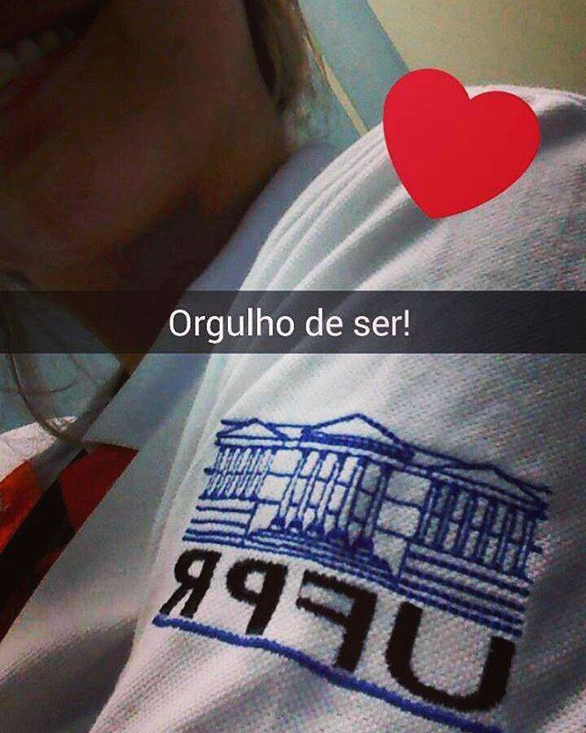
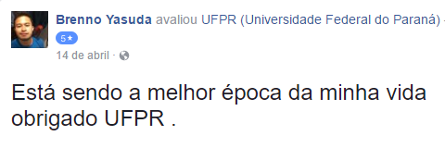
#OrgulhoDeSerUFPR

Slide 6
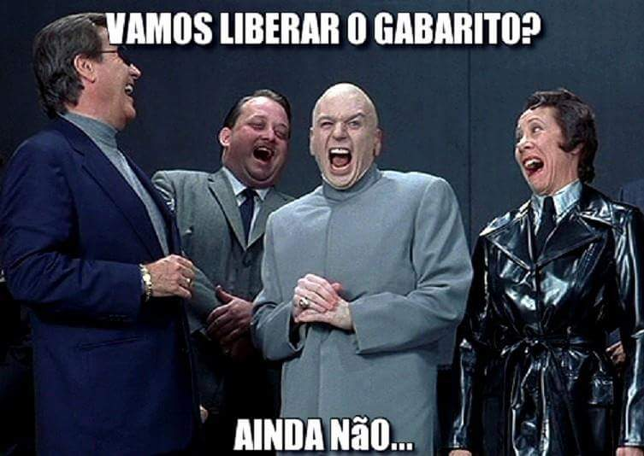
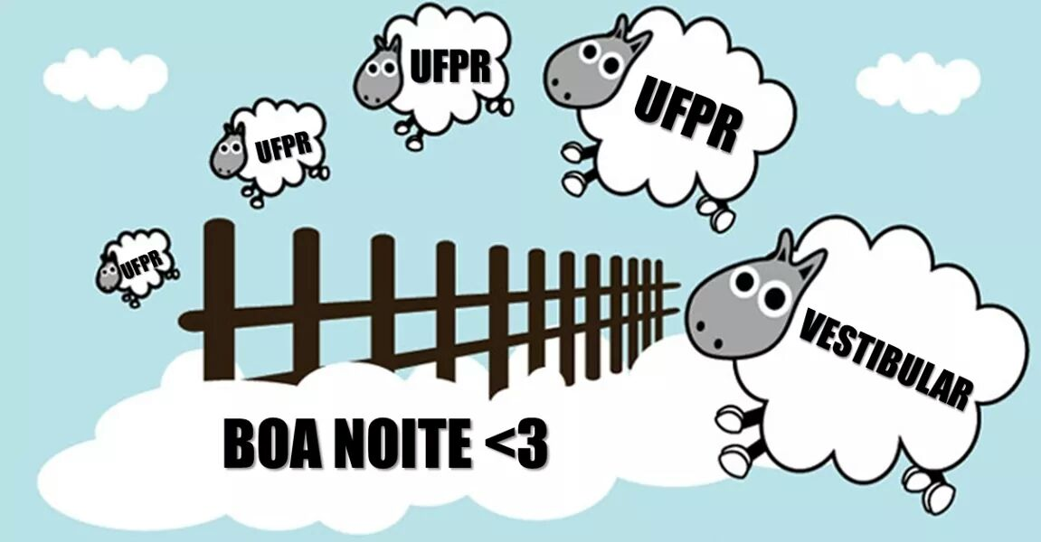
INFORMALIDADE E HUMOR
POST NOITE ANTERIOR AO VESTIBULAR
3.900 curtidas; 804 compartilhamentos
Alcance total: 217.000 pessoas
POST COM O GABARITO DO VESTIBULAR
3.000 curtidas; 172 compartilhamentos
Alcance total: 110.000 pessoas

Slide 7
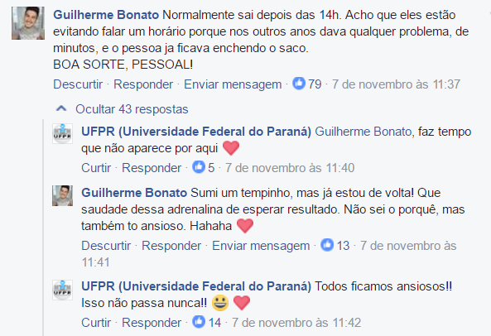
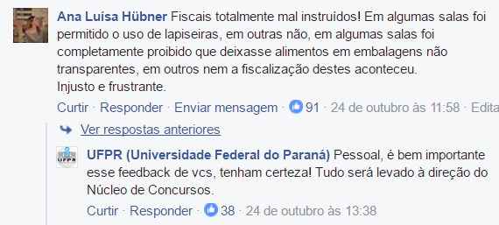
CONSTRUINDO RELACIONAMENTO

Slide 8
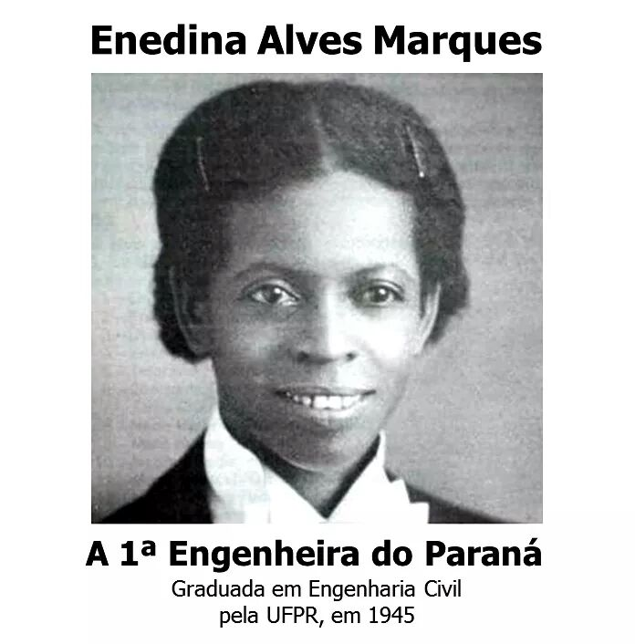
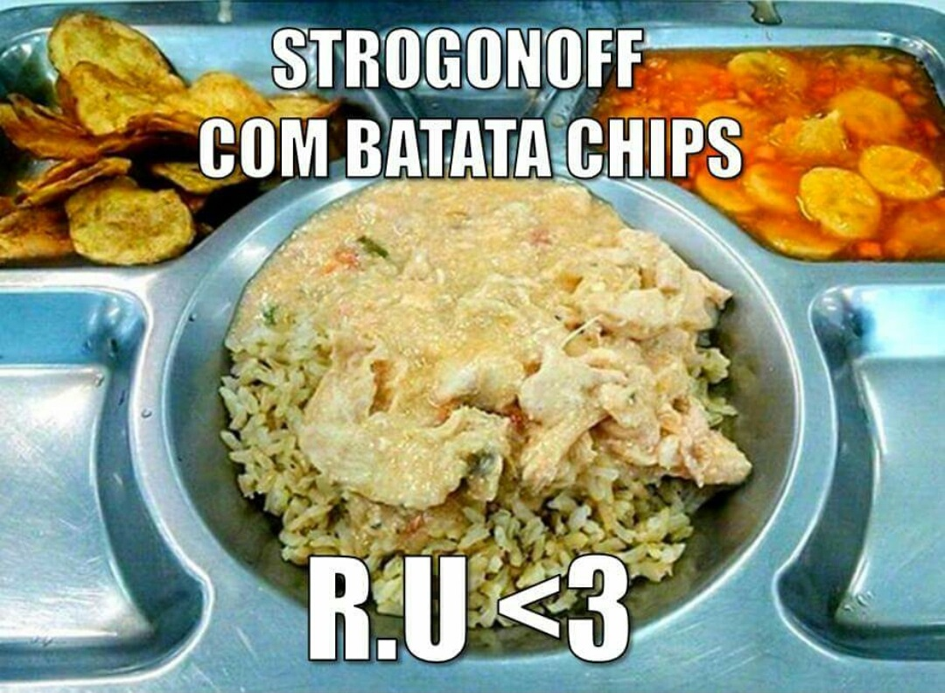
VALORIZANDO A HISTÓRIA/CULTURA
1.600 curtidas
Alcance total: 70 mil pessoas
12 mil curtidas
Alcance total: 1 milhão de pessoas

Slide 9
CAMPANHAS
ADOÇÃO DE CÃES
TROTE

Slide 10
UNIVERSIDADE QUE INFORMA, PRESTA SERVIÇO, INTERAGE E DIALOGA COM A COMUNIDADE INTERNA E EXTERNA
100% DAS POSTAGENS COM ALCANCE ORGÂNICO (SEM PATROCÍNIO)

Slide 11
REDE SOCIAL É RELACIONAMENTO
OPORTUNIDADE DE FALAR DIRETAMENTE COM QUEM SE IDENTIFICA COM A UNIVERSIDADE
DAR RETORNO IMEDIATO AOS SEGUIDORES
ATENDIMENTO MENOS ENGESSADO E MAIS RÁPIDO DO QUE EM CANAIS TRADICIONAIS - OUVIDORIA
CONTATO INTERATIVO, ÁGIL E PERSONALIZADO

Slide 12
facebook.com/UFPRoficial

Slide 13
SIGA TAMBÉM
Twitter: @UFPR
Instagram: @ufpr_oficial

